Slide 1
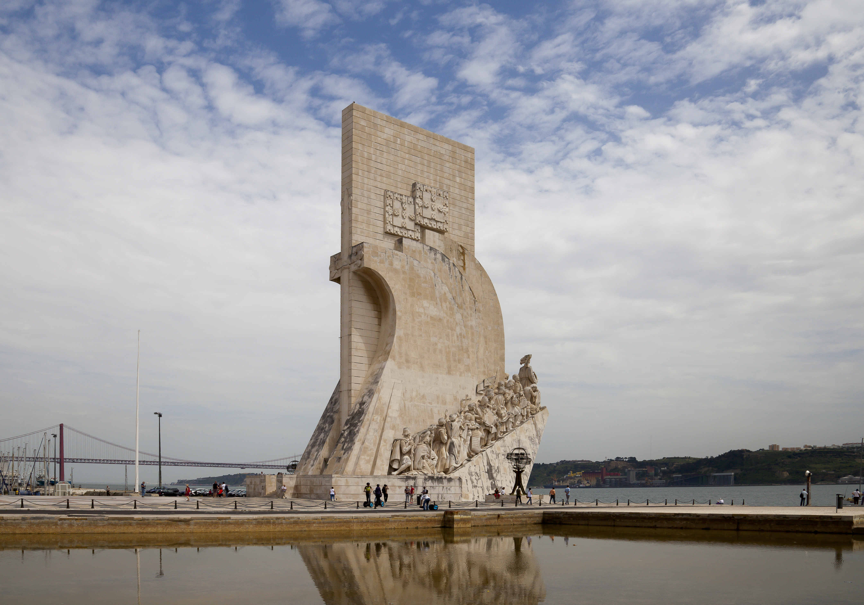

Slide 2
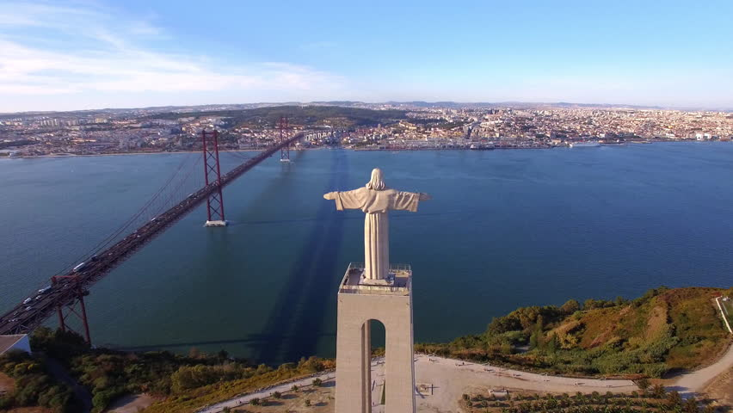
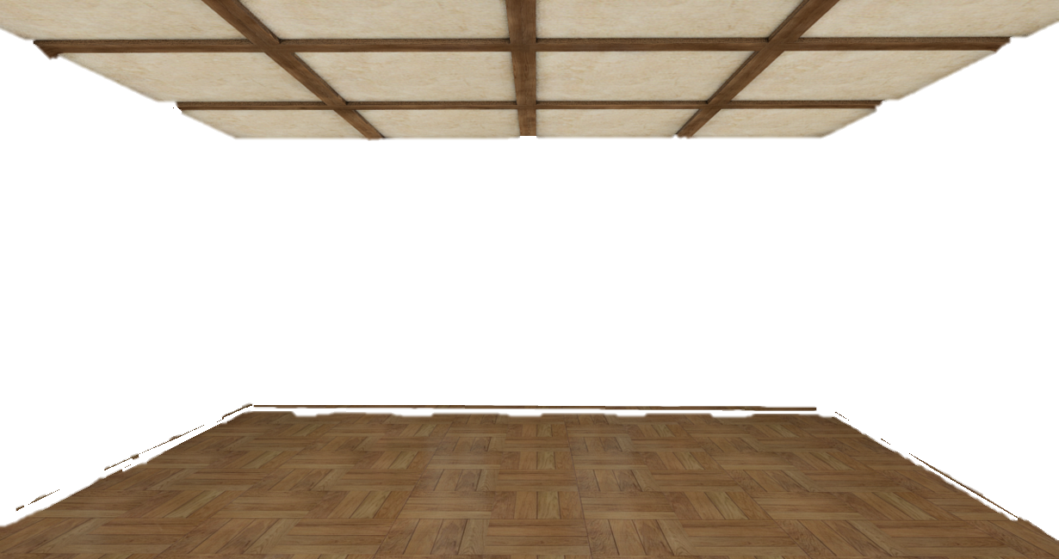
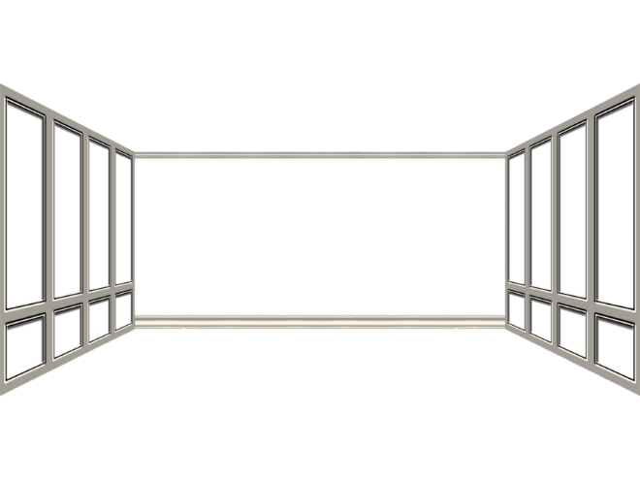
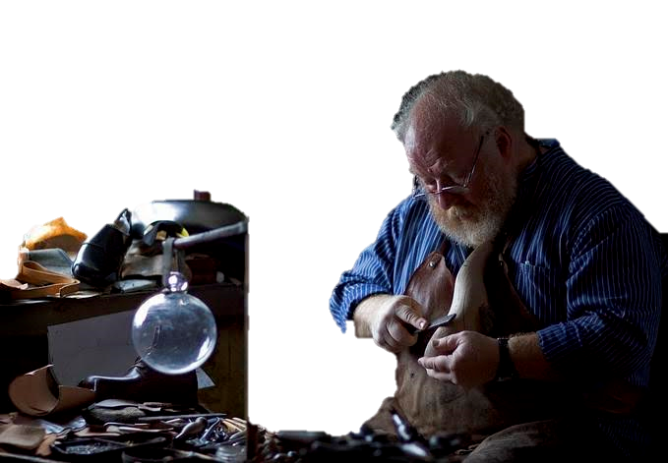
Em louvor à dignidade dos artesãos
A pobreza os gerou,
eles são povo, e o povo conta com eles.

Slide 3
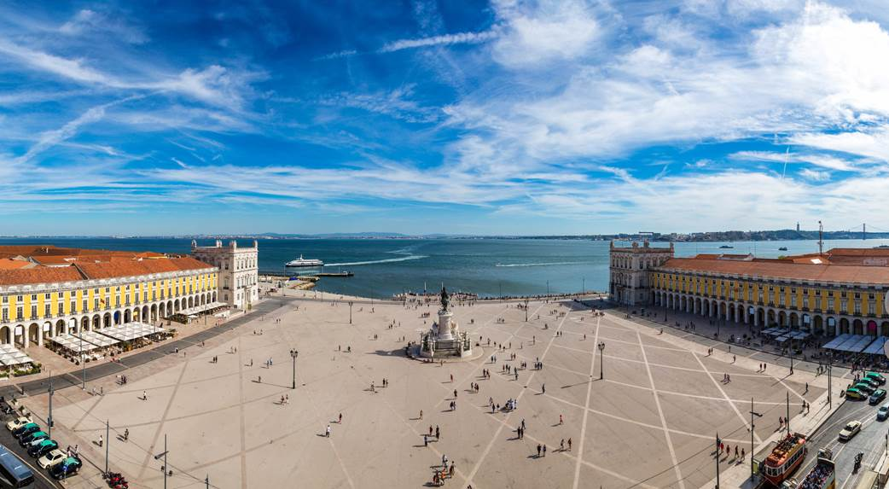
Nesta oficina esquecida
Onde a graxa se mistura
Ao suor do artesão
Não se sabe onde há mais vida
Se na sola pura e dura
Se naquele coração

Slide 4
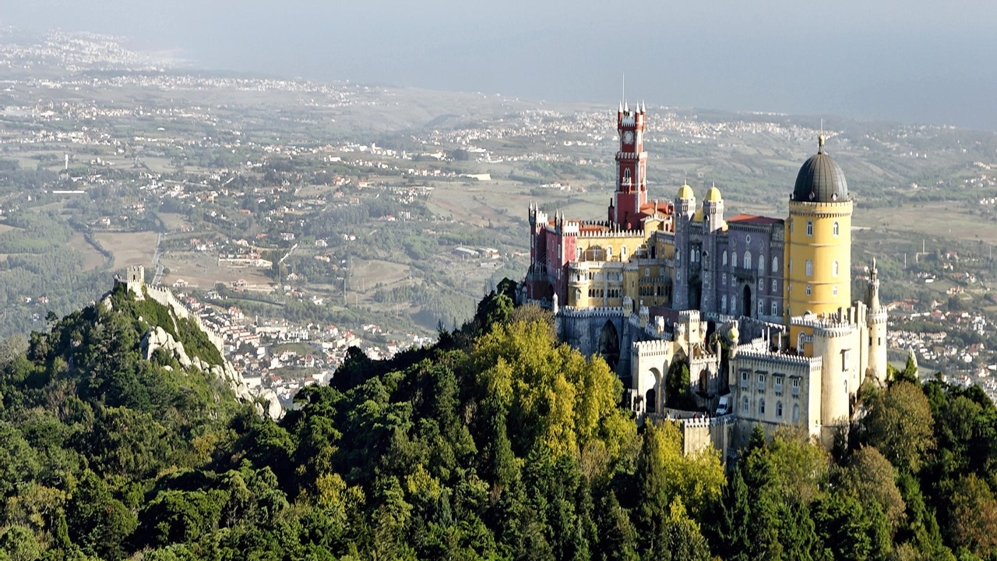
O Sapateiro
Eugénio de Sá
Sintra, 13.Março.2018

Slide 5
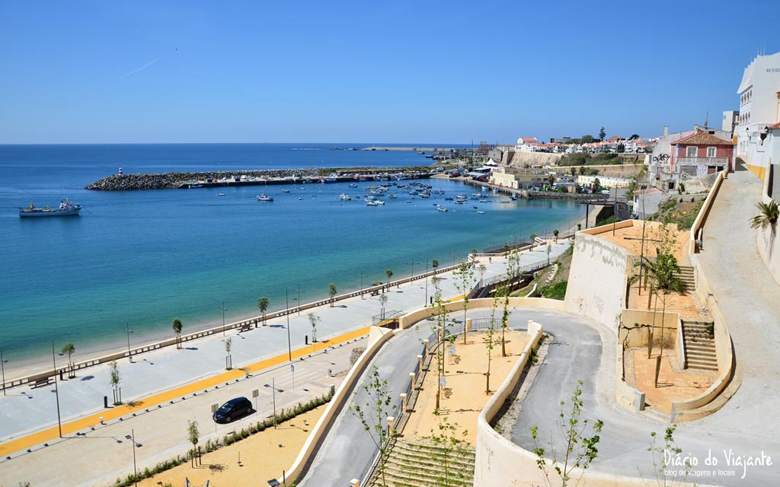

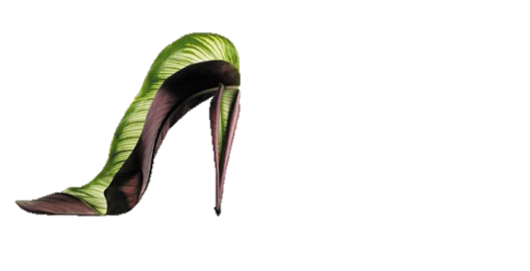
Bate a malhana na sola
Que é só meia a remendar
A manhã escorre pla fresta

Slide 6
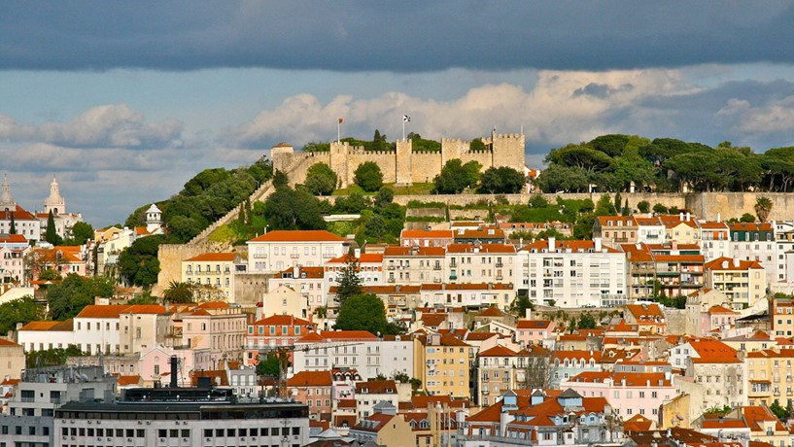


E geme ao esforço a consola
Porque há muito a martelar
Na oficina modesta

Slide 7
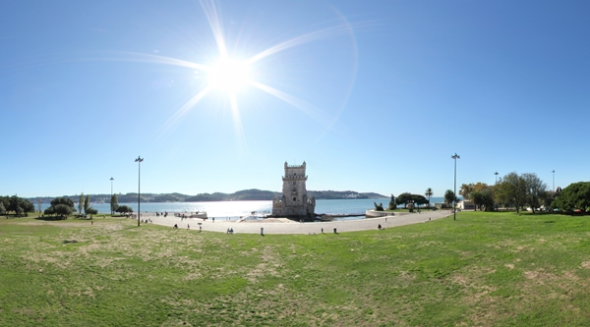


Entra em função a sovela
Que o couro grosseiro fura
Para o linhol repassar

Slide 8
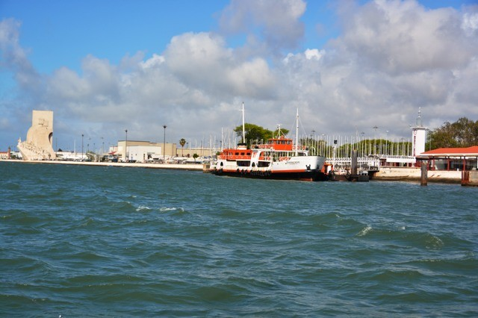


Que é assim que vai cozê-la
A tal sola pura e dura
Que é só meia a remendar

Slide 9
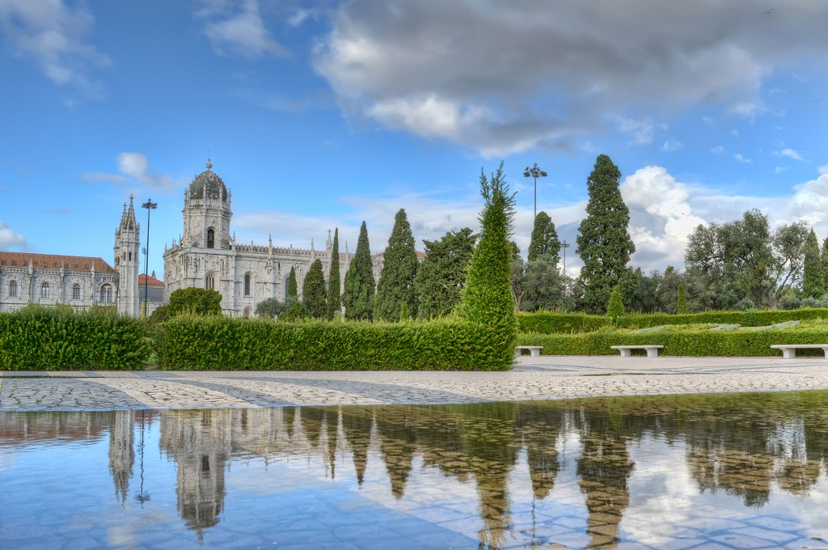


Neste reduto de pobre
Onde os pobres se recorrem
Trabalha alguém duramente

Slide 10
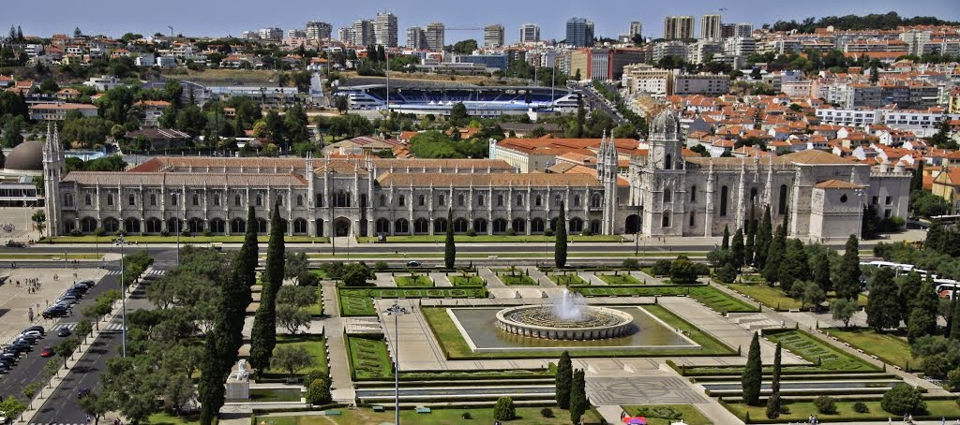


Calado, surdo, mas nobre
Bastas mágoas o consomem
Porque é humano, e é gente!

Slide 11
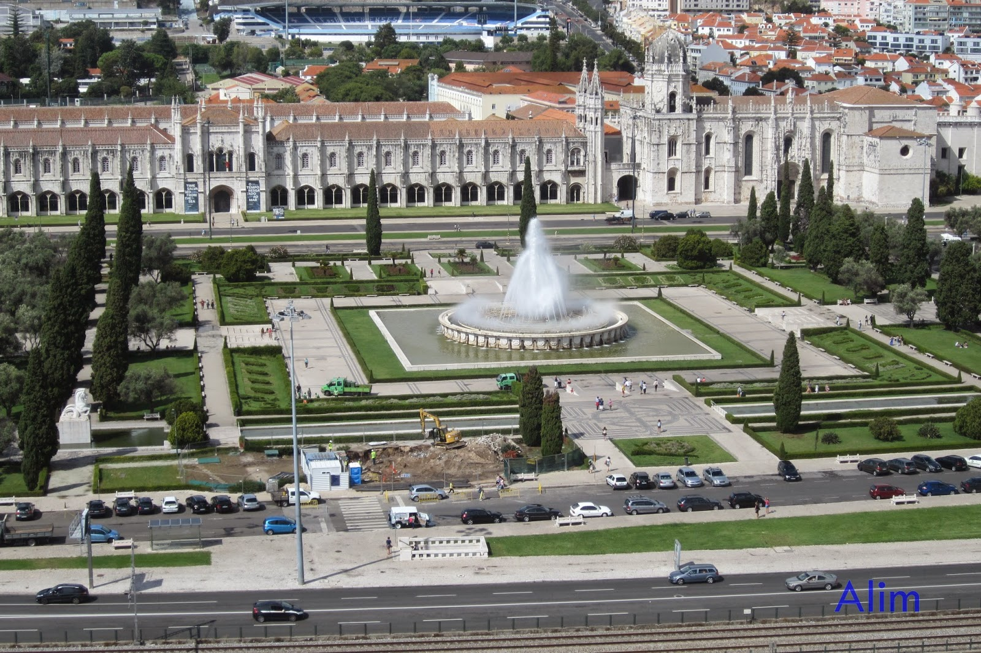
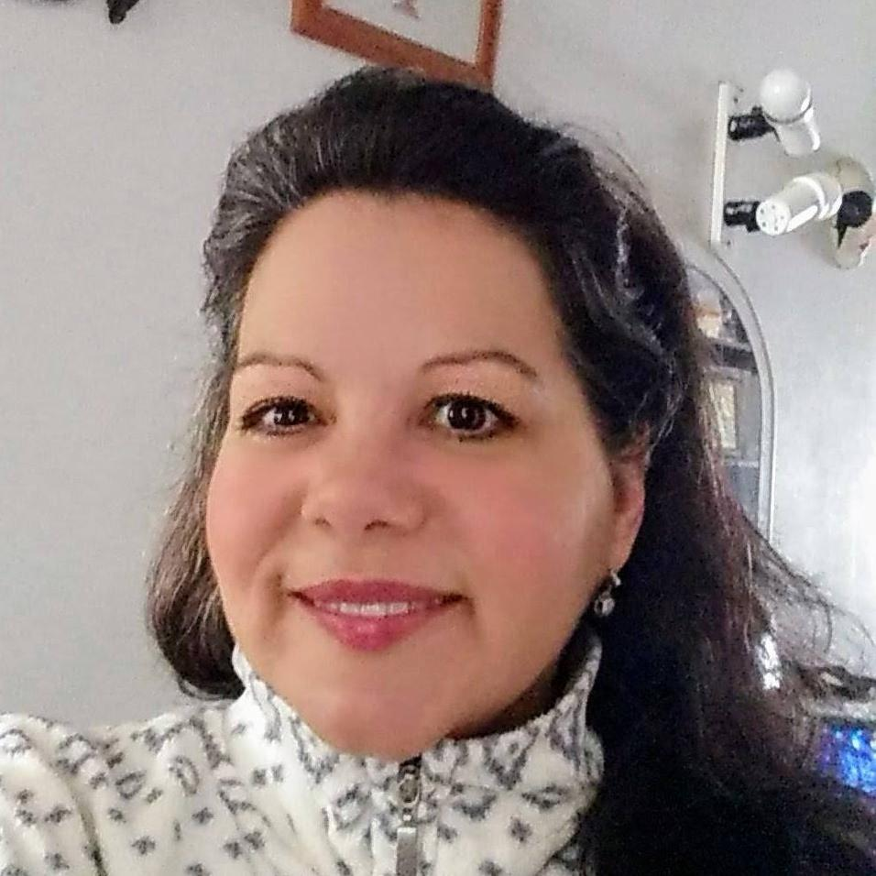
Imagens Internet
Texto: Autor Eugénio de Sá
Música: Ana Moura-Maldição
Formatação: Olga Lopes
lopesolg@gmail.com
www.facebook.com/olga.lopes.16
www.youtube.com/c/olgalopes
www.sergrasan.com

